Slide 1
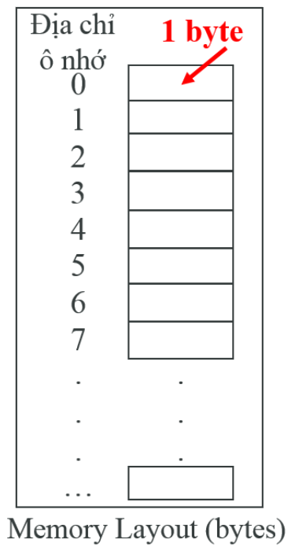
Bộ nhớ máy tính
Bộ nhớ RAM chứa rất nhiều ô nhớ,
mỗi ô nhớ có kích thước 1 byte.
Mỗi ô nhớ có địa chỉ duy nhất và địa chỉ này được đánh số từ 0 trở đi.
Ram để lưu trữ mã chương trình và dữ liệu trong suốt quá trình thực thi.

Slide 2
Biến và vùng nhớ
Khi khai báo biến, máy tính sẽ dành riêng một vùng nhớ để lưu biến đó.
Khi tên biến được gọi, máy tính sẽ thực hiện 2 bước sau:
Tìm kiếm địa chỉ ô nhớ của biến.
Truy xuất hoặc thiết lập giá trị của biến được lưu trữ tại ô nhớ đó.
Ví dụ:

Slide 3
Int main()
{
char ch = 'x';
Int a = 7;
}
Địa chỉ ô nhớ
0
x
ch
1
2
7
a
3
4
5

Slide 4
Toán tử & và *
Toán tử & đặt trước tên biến và cho biết địa chỉ của vùng nhớ
của biến.
Toán tử * đặt trước một địa chỉ và cho biết giá trị lưu trữ tại địa chỉ đó.
Ví dụ:

Slide 5
Toán tử & và *
int value;
value = 3200;
0x50
cout << " value = " << value;
=> value = 3200;
cout << " &value = " << &value;
=> &value = 0x50;
cout << " *(&value) = " << *(&value);
=> *(&value) = 3200;
Value
3200

Slide 6
Con trỏ
Con trỏ là một biến lưu trữ địa chỉ. Địa chỉ này thường là địa chỉ của một biến khác.
VD: Biến x chứa địa chỉ của biến y. Vậy ta nói biến x "trỏ tới" y.
Con trỏ kiểu int dùng để chứa địa chỉ của các biến kiểu int. Tương tự ta có con trỏ kiểu float, double …

Slide 7
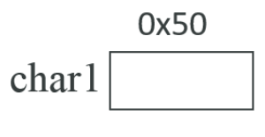
Khai báo con trỏ
Cú pháp:
<kiểu dữ liệu> *<tên biến con trỏ>;
Ví dụ:
Char char1;

Slide 8
1.4 Con trỏ và toán tử &, *
Toán tử & dùng trong khởi tạo giá trị cho con trỏ
Ví dụ:
<kiểu dữ liệu> *<tên biến con trỏ> = & <tên biến>;
0x34
a
0x90
int a;
int *ptr = &a;
ptr
0x34
Memory Layout
?
double a;
int *ptr = &a;

Slide 9
1.4 Con trỏ và toán tử &, *
Toán tử * đặt trước biến con trỏ cho phép truy xuất đến giá trị ô nhớ mà con trỏ trỏ đến.
Ví dụ
int a = 1000;
int *ptr = &a;
cout << ptr << “ ” << *ptr;
// a = 3200
*ptr = 3200;
cout << *ptr;
(*ptr) ++;
0x34
3201
3200
a
1000
0x90
ptr
0x34
Memory Layout

Slide 10
Phép gán con trỏ
Có thể gán biến con trỏ:
int *p1, *p2; p2 = p1;
Gán một con trỏ cho con trỏ khác
“Chỉ định p2 trỏ tới nơi mà p1 đang trỏ tới“
Dễ bị lẫn với: *p2 = *p1;
Gán “giá trị trỏ bởi p1” cho “giá trị trỏ bởi p2”

Slide 11
Ví dụ
27
27
p1
p1
p1 = p2
p2
5
p2
5
27
5
p1
p1
*p1 = *p2
p2
5
p2
5

